Slide 1
মাল্টিমিডিয়া ক্লাসে সবাইকে

Slide 2
শিক্ষক পরিচিতি
মো: গোলাম কাহহার
সহকারী শিক্ষক( আইসিটি)
বাইছারা উচ্চ বিদ্যালয়
কচুয়া, চাঁদপুর।
মোবাইল : ০১৮১২-৯৪৯৪৯২
ই-মেইল-golamkahhar16@gmail.com

Slide 4
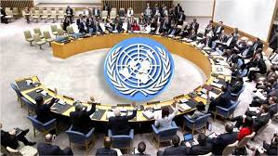
পাঠ পরিচিতি
বাংলাদেশ ও বিশ্বপরিচয়
সপ্তম শ্রণি
দ্বাদশ অধ্যায়
“বাংলাদেশ ও আন্তর্জাতিক সহযোগিতা”
পাঠ - ১
তারিখ: ০৮-০৬-২০২১ ইং

Slide 5
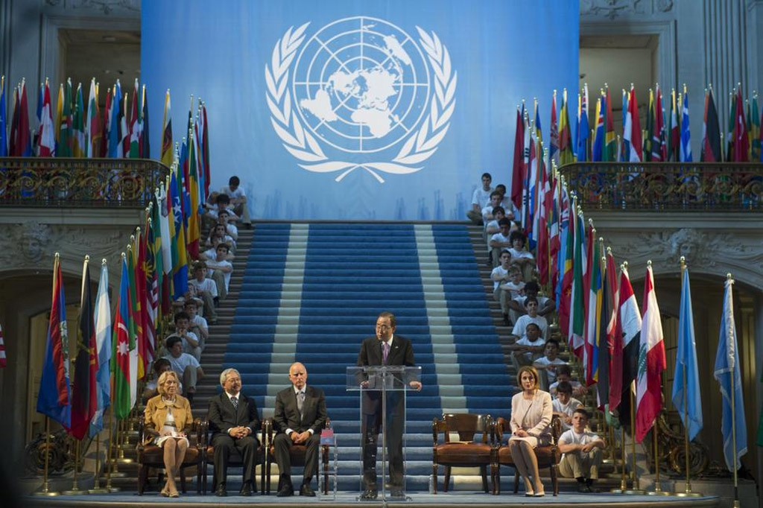
জাতি সংঘের বৈঠক
বিশ্বের সকল স্বাধীন রাষ্ট্রই সার্বভৌম ক্ষমতার অধিকারী । সরকার দেশকে সুন্দর ও সঠিকভাবে পরিচালনার মাধ্যমে দেশ ও জনগণের কল্যাণ, সমৃদ্ধি ও উন্নয়ন সাধন করে থাকে। এই জন্য সরকার বিভিন্ন কর্মকান্ড বাস্তবায়ন করে। এমন কিছু বিষয় রয়েছে যা কোনো সরকারের পক্ষে এককভাবে করা সম্ভব হয় না। প্রয়োজন অন্য দেশ বা সংস্থার সহযোগিতা এদের মধ্যে অন্যতম হলো জাতিসংঘ।

Slide 6
আন্তর্জাতিক সহযোগিতা : ধারণা ও গুরুত্ব

Slide 7
এই অধ্যায় পাঠ শেষে ……
আন্তর্জাতিক সহযোগিতার ধারণা ব্যাখ্যা করতে পারবে ;
আন্তর্জাতিক সহযোগিতার গুরুত্ব বর্ণনা করতে পারবে।

Slide 8
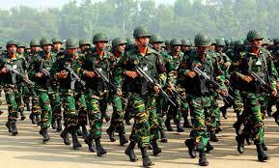
রাজনৈতিক
অর্থনৈতিক
সামরিক
রাজনৈতিক, অর্থনৈতিক, সামরিক ইত্যাদি ক্ষেত্রে এক রাষ্ট্র অন্য রাষ্ট্রের সাথে সম্পর্ক গড়ে তোলে।

Slide 9
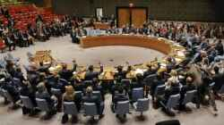
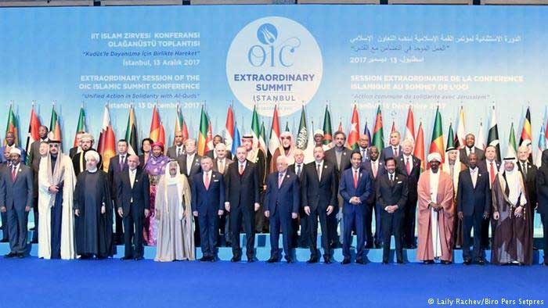
জাতিসংঘ
ওআইসি
কমনওয়েলথ
সাতটি মহাদেশে অনেক দেশই সম্পুর্ণ আত্মনির্ভরশীল নয়। বিভিন্ন ধরনের সমস্যা রয়েছে। এই সমস্যাগুলো দূর করতে অনেক ক্ষেত্রে প্রয়োজন হয় অন্য দেশ ও সংস্থার সহযোগিতা।

Slide 10
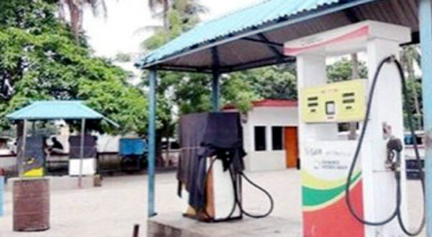
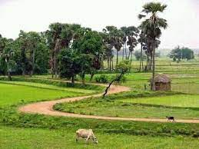
আমাদের বাংলাদেশে-
জ্বালানি
পরিবেশ
১৯৭৪ সালে বাংলাদেশ জাতিসংঘের সদস্য পদ লাভ করে

Slide 11
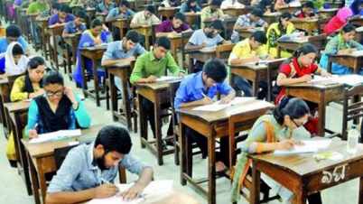
স্বাস্থ্য
শিক্ষা
উন্নয়নশীল দেশ হিসাবে সরকারের পক্ষে এককভাবে এ সমস্যাগুলো সমাধান করা সম্ভব নয়। সহযোগিতা নিতে হয় বিভিন্ন সহযোগিতা।

Slide 12
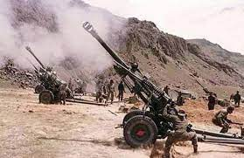
আফ্রিকার অনেক দেশে রয়েছে জাতিগত-
সংঘাত
যুদ্ধ
অস্থিরতা
বাংলাদেশের সেনাবাহিনীসহ অন্যান্য দেশের সেনাবাহিনী জাতিসংঘের মাধ্যমে সেখানে শান্তি রক্ষার জন্য কাজ করে যাচ্ছে

Slide 13
সহযোগিতা
বন্ধুত্ব
বিশ্বের দেশগুলো স্বাধীন হলেও তাদের মধ্যে রয়েছে পারস্পরিক সহযোগিতার প্রয়োজনীয়তা ও বন্ধুত্বের মনোভাব।

Slide 14
একক কাজ
সময়: 2 মিনিট
সমাধান :
প্রশ্ন : কয়েকটি আন্তর্জাতিক সহযোগিতা সংস্থার নাম লিখ ?
কমনওয়েলথ
জাতিসংঘ,
ওআইসি ও

Slide 15
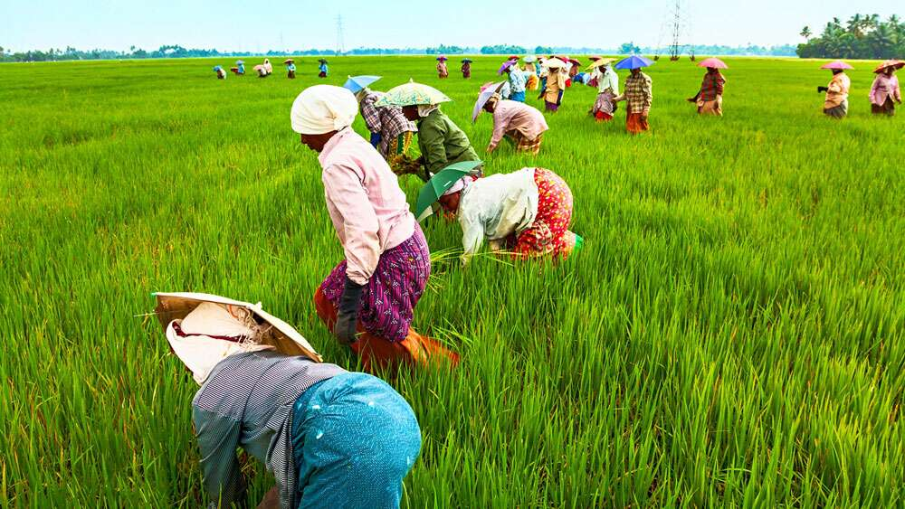
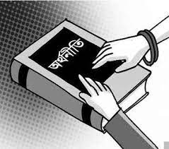
আন্তর্জাতিক সহযোগিতার গুরুত্ব
বিভিন্ন দেশের মধ্যে বিভিন্ন ধরনের সহযোগিতা গড়ে উঠেছে-
শিক্ষা
স্বাস্থ্য
কৃষি
অর্থনীতি

Slide 16
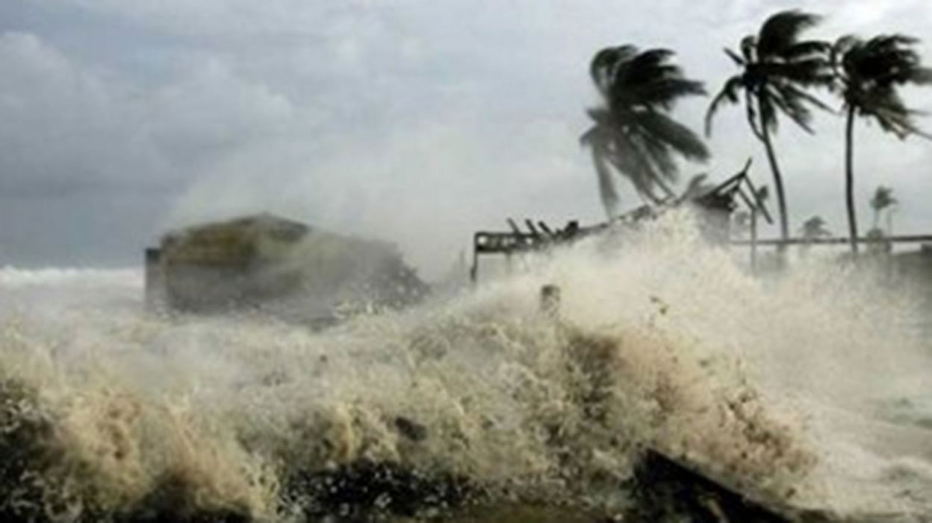
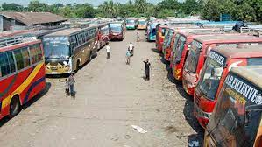
বিভিন্ন দেশের মধ্যে বিভিন্ন ধরনের সহযোগিতা গড়ে উঠেছে-
পরিবেশ
আবহাওয়া
যোগাযোগ
প্রযুক্তি

Slide 17
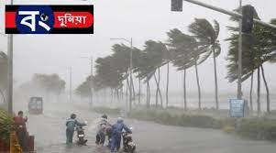
সরাসরি বা দ্বি-পাক্ষিক চুক্তি স্বাক্ষরের মাধ্যমে অন্য দেশকে সাহায্য করে। আবার বিভিন্ন আন্তর্জাতিক সংস্থার মাধ্যমেও সহযোগিতা করে থাকে ।
সব ধরনের উন্নয়নের মূল চাবিকাঠি হলো শিক্ষা
যার ফলে ইউনিসেফ, উইনেস্কোসহ বিশ্বের আর্ন্তজাতিক সংস্থা সমূহ নিরক্ষরতা দূর করার জন্য আর্থিক ও প্রযুক্তিগত সাহায্য দিচ্ছে।
পরিবেশ
আবহাওয়া
যোগাযগ
প্রযুক্তি

Slide 18
উন্নয়নের লক্ষ্যমাত্রার আলোকে ২০১৫ সালের মধ্যে দেশগুলোকে নিরক্ষরতামুক্ত করার কর্মসূচি গ্রহন করেছিল।
২০১৬ সাল হতে টেকসই উন্নয়ন লক্ষ্যমাত্রা’র যাত্রা শুরু হয়।
এই ধরনের সহযোগিতার মাধ্যমে বিভিন্ন দেশের অনেক বড় বড় সমস্যার সমাধান সম্ভব।

Slide 19
মূল্যায়ন
প্রশ্ন : সব ধরনের উন্নয়নের মূল চাবিকাঠি কোনটি ?
ক) শিক্ষা
খ) পরিশ্রম
গ) সম্পদ
ঘ) স্বাস্থ্য
প্রশ্ন : সুন্দর ও সঠিকভাবে দেশ পরিচালনা কার দায়িত্ব ?
ক) মন্ত্রীর
খ) পুলিশ বিভাগের
গ) সরকারের
ঘ) জনগণের
প্রশ্ন : আন্তর্জাতিক সংস্থা গড়ে উঠেছে কেন ?
ক) রাষ্ট্রকে নিয়ন্ত্রণ করতে
খ) পারস্পরিক সহযোগিতা করতে
গ) জনগণের সেবা করতে
ঘ) অর্থ সাহায্য দিতে
প্রশ্ন : বাংলাদেশ সেনাবাহিনী বিদেশে কোন সংস্থার হয়ে কাজ করে ?
ক) সার্ক
খ) আসিয়ান
গ) ন্যাটো
ঘ) জাতিসংঘ
প্রশ্ন : রাষ্ট্র কিসের ভিত্তিতে বৈদেশিক নীতি প্রণয়ন করে?
ক) সহযোগিতার
খ) জাতীয় স্বার্থের
গ) আন্তর্জাতিক স্বার্থের
ঘ) আঞ্চলিক স্বার্থের

Slide 20
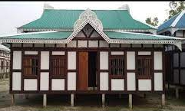
বাড়ির কাজ
প্রশ্ন : আন্তর্জাতিক সহযোগিতার গুরুত্বের ওপর একটি সংক্ষিপ্ত প্রতিবেদন লিখ ।

Slide 21
ধন্যবাদ সবাইকে
আল্লাহ হাফেজ

